Slide 1
课题研究材料的准备
淳化中学 陈美

Slide 2
一、课题研究的准备阶段需要的材料
1、围绕实验项目的调查笔录，会议记录。
2、国内外有关该实验的进展情况及发展趋势。
3、教育行政部门有关文件。
4、科学的、确实可行的实验方案及具体的实验实施。
5、实验班学生基本情况分析（可采用表格式）。
6、实验教师的业务水平，能力素质分析。
7、有关该实验的调查报告等。
8、申请实验立项报告和开题论证报告。

Slide 3
二、课题研究的实施阶段需要的材料
9、阶段性跟踪资料。例如：查问卷，试卷，成绩统计表，前后对比分析，平行对比分析，定性分析等。
10、实验教学资料（实验教案，教具，有关实验软件，教学情况分析）。
11、围绕实验进行的各种会义记录，照片，录音，录象等。
12、有关实验变动情况说明，如修改实验方案的申请报告和修改说明。
13、阶段性自检总结。
14、阶段性验收鉴定。

Slide 4
三、课题研究的总结阶段需要的材料
15、最终实验成果（包括实验报告，论文，著作，教材，经验材料、如开设了几节公开课、观摩课，何时在何种刊物发表了文章，论文参加了何种级别的评比获得了什么等次，有多少学生参加什么竞赛获得了哪些奖项等。）。
16、与实验有关的所获得的各级各类荣誉证书及教育行政部门领导，专家及兄弟学校的评价（包括书面或口头的）。
17、最终成功验收论证会记录（各项验收数据，专家分析发言）。
18、结题报告。

Slide 5
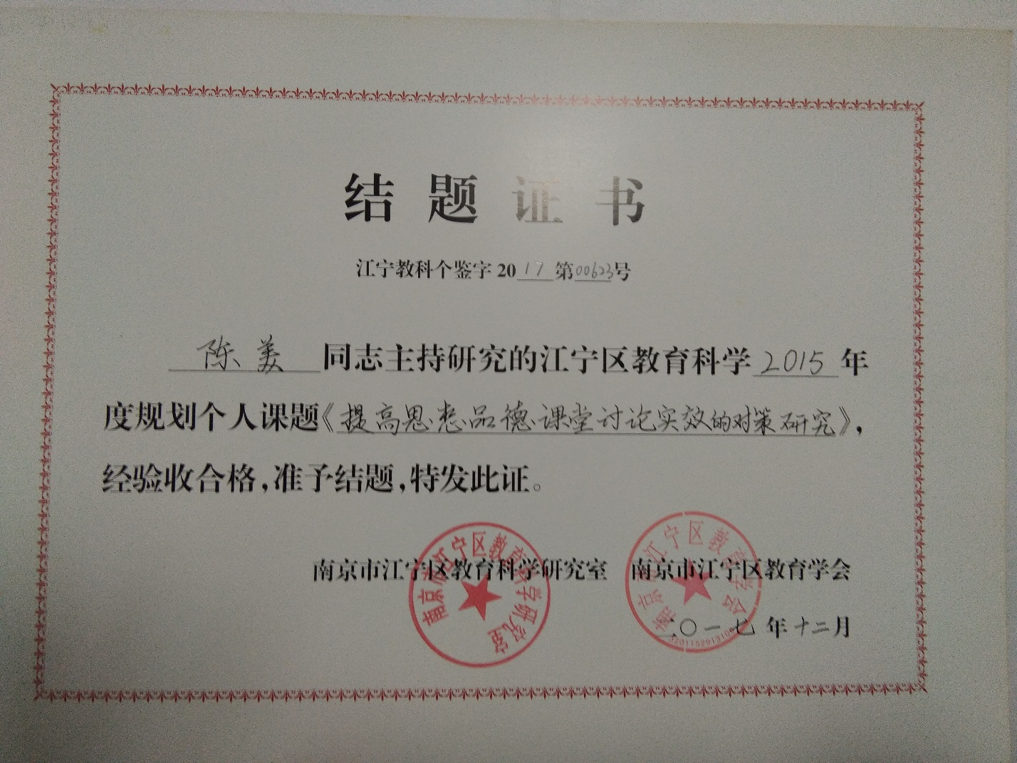
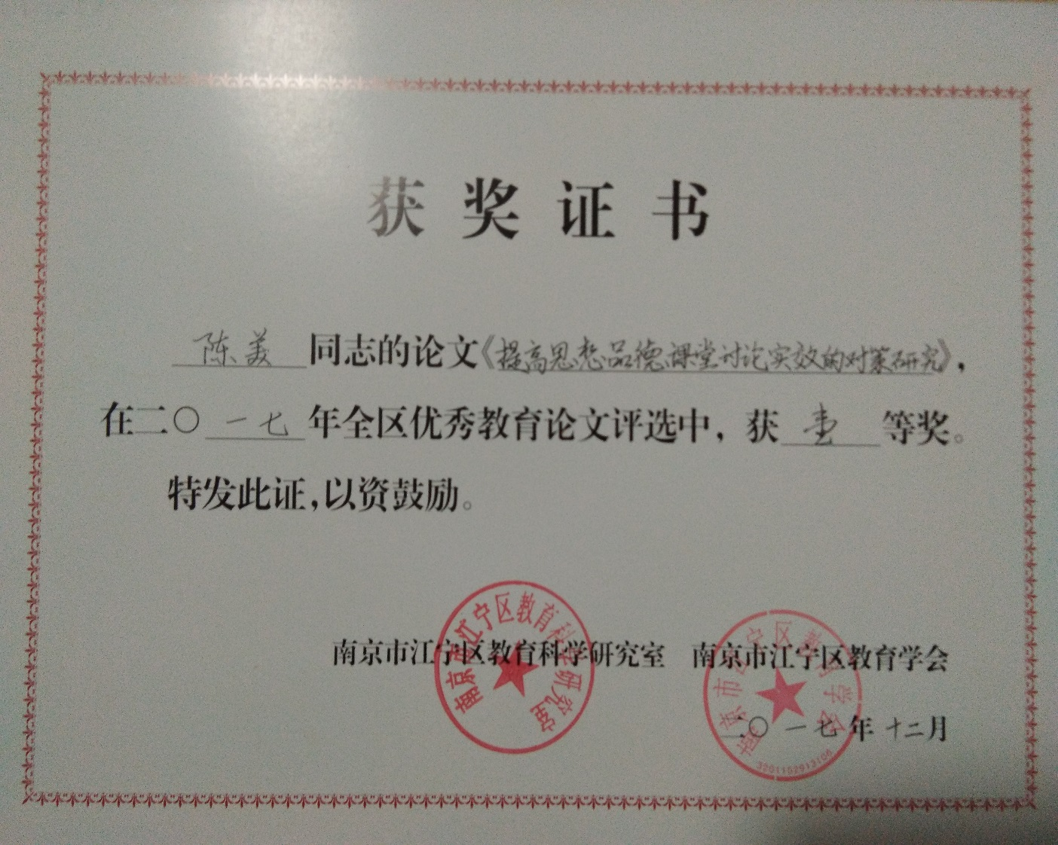
《提高思想品德课堂讨论实效的对策研究》
KT-ZZ-32-2015-000010

Slide 6
第一次上传材料
淳化中学思想品德课教师有效提问问卷调查表
亲爱的同学，您好！
感谢您在紧张的学习之余接受我们的调查。此调查主要是为了全面、真实地了解到当前关于思想品德课堂提问的实际情况。您的回答将有助于我们了解目前思想品德课堂师生互动的现状，并对我们提出改善课堂教学有着重要的意义。（注意：问卷第一部分是单项选择题，第二部分是多项选择题。请根据实际情况作答。您的慎重选择会对我的研究产生举足轻重的影响，同时你所选择的任何答案均无正误之分，请放心作答，谢谢!）谢谢您的合作与支持。
1、你喜欢思想品德课吗？（ ）
2、你上思想品德课时的状态是怎样？ （ ）
3、你对思想品德课老师在授课中对其提问方面处理的满意程度是（ ）
4、你认为思想品德课老师的提问对我们学习的作用是（ ）
5、思想品德课上，老师向大家所提问的数量大约为（ ）
18、你最喜欢回答思想品德课老师所提的哪几类问题？（ ）【可多选】
19、对于课堂里思想品德课老师的提问，你主要从哪些途径获得答案？（ ）【可多选】
20、你认为思想品德课老师有效提问有哪些作用？ （ ）【可多选】

Slide 7
初中思想品德课课堂讨论中存在的问题剖析
——对《淳化中学思想品德课教师有效提问问卷调查表》的问卷分析
本人精心编制了《淳化中学思想品德课教师有效提问问卷调查表》，在学校初一、初二、初三三个年级中各随机抽取了一个班级，在其他思想品德科任老师的配合下进行了一次问卷调查。调查后，对学生的问卷进行了认真的统计与分析。结合学生的问卷调查，平时本人在校内与校外的思想品德学科以及其他学科的教学观摩与听课，结合自身的课堂教学实践与理论学习，本人发现在教学过程中，讨论教学被广泛引入初中思想品德课堂，但是在教学实践中发现课堂讨论这种课堂教学的组织形式被泛化了，能体现讨论的真正意义并取得良好教学效果的课堂教学却并不多见，没有真正发挥其实效，仍存在一些有待于需要进一步研究改进的问题。
一、讨论目的不明确，具有较大的随意性。
二、讨论的问题或浅或深，缺乏讨论的价值。
三、学生参与度不均衡，教师缺乏有效引领。
四、学生思维水平肤浅狭隘，教师即时性评价欠客观真实。

Slide 8
第二次上传材料
有效的课堂讨论利生利师
伴随课程改革的发展，课堂教学改革锦上添花，为了培养学生自主探究的学习能力，教师把课堂讨论作为课堂教学的一种手段，运用于课堂教学中，对于发挥学生的主体性和教师的主导性，提高课堂实效有着重要意义。
一、在获取知识方面学生主体性的体现。
二、在培养学生能力方面主体性的体现。
三、课堂讨论不仅能外在的体现学生的主体性，而且在其过程中反过来又能内在的增强学生的主体意识。
四、设计需讨论的问题是教师主导作用的体现。
五、课堂中的相机点拨是教师主导作用的体现。
总而言之，有效的课堂讨论，既让学生们学到了知识，也让老师的授课更加的全面，更加有趣；既活跃了课堂的气氛，又让学生们得到最大的发挥，进而加深了同学们的记忆，让学生们学到的东西更加的牢固。

Slide 9
第三次上传材料
思想品德课堂讨论问题的设置应有“七性”
思想品德课堂中的小组合作学习常见的操作方式主要是以小组为单位的课堂讨论。课堂讨论是思想品德教学工作的一个重要组成部分。而根据教材内容和学生实际选择讨论问题，是组织好讨论的关键一步。因此，在课堂教学中如何精心设计问题，促进课堂讨论的有效化，是每一个教师必须面对的课题。本人认为思想品德课堂讨论问题的设置应有“七性”。
一、问题设置应有目的性
二、问题设置应有科学性
三、问题设置应有趣味性
四、问题设置应有情境性
五、问题设置应有启发性
六、问题设置应有适应性
七、问题设置应有开放性
总之，我们教师只有在教学的实践过程中勇于探索，不断优化课堂教学方法，精心创设有效的讨论问题，激发学生的学习积极性，课堂教学效率才会得以提高，思想品德课的重要作用才会得以凸显。

Slide 10
立项编号 | KT-ZZ-32-2015-000010 | 学科 | 思想品德
课题名称 | 提高思想品德课堂讨论实效的对策研究
一、课题界定 二、课题的理论（政策）依据 三、研究目标 四、研究内容 五、研究过程（含研究步骤、研究方法、研究措施等。不少于2000字） （一）课题准备阶段 主要工作：制订课题计划方案，拟定课题，明确目标。提出总体实施方案，包括研究对象、研究周期、实施环境、教学资源的选取等。（2015年10月—2016年2月） （二）课题研究阶段：进行课题研究，对课堂教学活动观察并记录，对研究结果进行追踪分析，进行成果汇报总结。（2016年3月—2017年2月） （三）总结阶段：进行结题工作，并且进行结题鉴定。（2017年3月—8月） 六、研究成果（结论、成效） 1．完成结题报告。 2.制作课件、教案，参与区市级竞赛。 课件《探问生命》在“思品学科教学设计”评比中获江宁区一等奖； 3.撰写关于提高思想品德课堂讨论实效性的研究论文，即《让课堂在“讨论”中开花结果》，并拟参评。 七、研究反思 八、引用或参考的文献 参考文献：
第四次上传材料
结题报告

Slide 11
做好资料的积累工作：
（1）各种调查资料形成的文字资料妥善保管。
（2）阶段性工作小结 。
（3）写好阶段性理论学习材料、案例分析、教学反思、论文、问卷调查。
（4）各种相关会议资料、图片影像资料。
（5）优秀教案、优质课的教案和影像资料、教学心得、课后反思、学生作业对照、教师围绕课题开展活动的所有资料等等。

